Slide 1
системный подход при вовлечении обучающихся в проектную деятельность
Учитель физики и информатики
Костянников Сергей Александрович
МБОУ СОШ №61 г. Челябинска

Slide 2
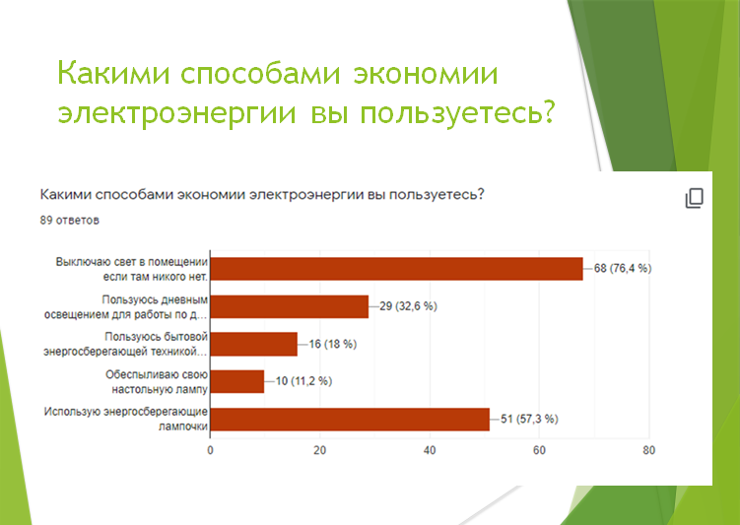

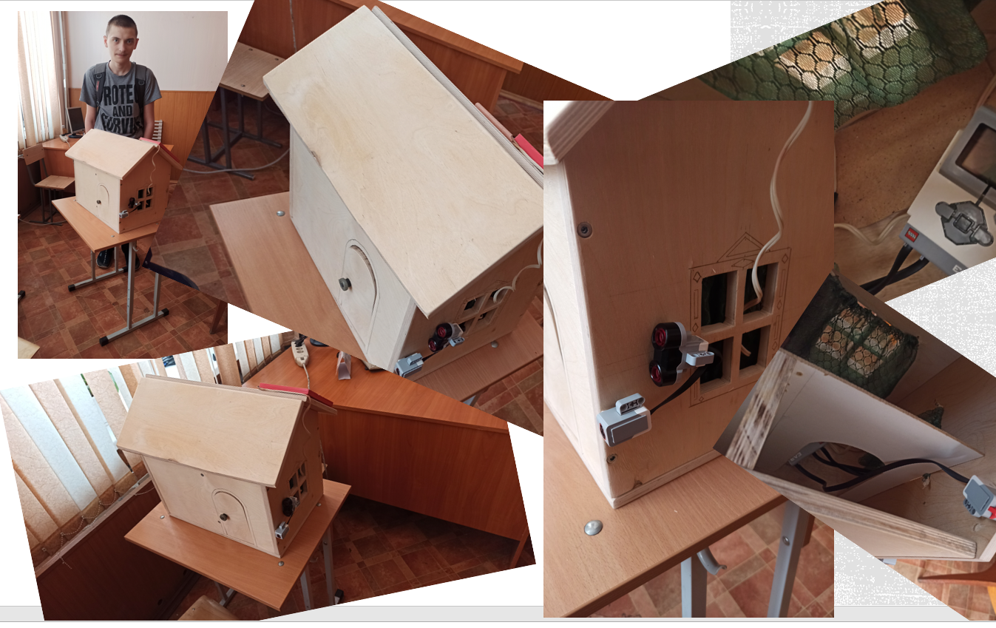
Метод проектов – это способ достижения дидактической цели через детальную разработку проблемы ( технологию), которая должна завершиться вполне реальным, осязаемым практическим результатом, оформленным тем или иным образом (проф. Е.С. Полат)

Slide 3
Рабочая программа к линии УМК И.М. Перышкин, Е.М. Гутник, А.И. Иванова
Условием формирования межпредметных понятий, таких как «система», «факт», «закономерность», «феномен», «анализ», «синтез», «функция», «материал», «процесс», является овладение обучающимися основами читательской компетенции, приобретение навыков работы с информацией, участие в проектной деятельности.
В основной школе продолжается работа по формированию и развитию основ читательской компетенции. Обучающиеся овладеют чтением как средством осуществления своих дальнейших планов: продолжения образования и самообразования, осознанного планирования своего актуального и перспективного круга чтения, в том числе досугового, подготовки к трудовой и социальной деятельности. У выпускников будет сформирована потребность в систематическом чтении как средстве познания мира и себя в этом мире, гармонизации отношений человека и общества, создании образа «потребного будущего».

Slide 4
Рабочая программа к линии УМК И.М. Перышкин, Е.М. Гутник, А.И. Иванова
В ходе изучения физики обучающиеся приобретут опыт проектной деятельности, способствующей воспитанию самостоятельности, инициативности, ответственности, повышению мотивации и эффективности учебной деятельности;
в процессе реализации исходного замысла на практическом уровне овладеют умением выбирать адекватные стоящей задаче средства, принимать решения, в том числе и в ситуациях неопределенности. Они получат возможность развить способность к разработке нескольких вариантов решений, к поиску нестандартных решений, поиску и осуществлению наиболее приемлемого решения.

Slide 5
Особенности участия в учебно-исследовательской и проектной деятельности
1) цели и задачи этих видов деятельности учащихся определяются как их личностными мотивами, так и социальными. Это означает, что такая деятельность должна быть направлена не только на повышение компетентности подростков в предметной области определенных учебных дисциплин, не только на развитие их способностей, но и на создание продукта, имеющего значимость для других;
2) учебно-исследовательская и проектная деятельность должна быть организована таким образом, чтобы учащиеся смогли реализовать свои потребности в общении со значимыми, референтными группами одноклассников, учителей и т. д. Строя различного рода отношения в ходе целенаправленной, поисковой, творческой и продуктивной деятельности, подростки овладевают нормами взаимоотношений с разными людьми, умениями переходить от одного вида общения к другому, приобретают навыки индивидуальной самостоятельной работы и сотрудничества в коллективе;
3) организация учебно-исследовательских и проектных работ школьников обеспечивает сочетание различных видов познавательной деятельности. В этих видах деятельности могут быть востребованы практически любые способности подростков, реализованы личные пристрастия к тому или иному виду деятельности.

Slide 6
Темы проектов в программе 7 класса
«Измерительные приборы в жизни человека», «Физические явления в стихах русских поэтов (А. С. Пушкина, М. Ю. Лермонтова, Н. А. Некрасова)» «Создайте модель жидкостного термометра. Объясните принцип его действия», «Объясняется диффузией», «Свойства воды в твердом и жидком состоянии» «Инерция, вот ты где!», «Плотности земные и космические», «Сила! Я тебя знаю!», «Трение в жизни человека» «Давление на Земле: от сверхмалых до сверхбольших», «Измеряем давление. Когда и для чего», «Выталкивающая сила» Рычаги в быту и живой природе», «Дайте мне точку опоры, и я подниму Землю»

Slide 7
Темы проектов в программе 8 класса
«Ледяной калориметр», «Опыт Франклина по изучению излучения и поглощения энергии сукном разного цвета», «Моя умная теплица» «Модели строения атома», «Статическое электричество, я тебя знаю!», «Фруктовые гальванические элементы, или Сколько нужно лимонов, чтобы загорелась лампочка» «Поможем папе: модель электромагнитного крана», «Создаем макет магнитного поля Земли» «Алмазы на траве, или Почему роса сверкает», «История микроскопа», «Оптические иллюзии», «Солнечные часы», «Фокусируем солнечную энергию, или огонь без спичек (ледяная линза)»

Slide 8
Темы проектов в программе 9 класса
«Экспериментальное подтверждение справедливости условия криволинейного движения тел», «История развития искусственных спутников Земли. Научно-исследовательские задачи, решаемые современными спутниками» «Определение качественной зависимости периода колебаний пружинного маятника от массы груза и жесткости пружины», «Определение качественной зависимости периода колебаний нитяного (математического) маятника от значения ускорения свободного падения», «Ультразвук и инфразвук в природе, технике и медицине» «Развитие средств и способов передачи информации на далекие расстояния с древних времен и до наших дней», «Метод спектрального анализа и его применение в науке и технике» «Негативное воздействие радиации (ионизирующих излучений) на живые организмы и способы защиты от нее» «Естественные спутники планет земной группы», «Естественные спутники планет-гигантов»

Slide 9
Типы проектов
Информационно-познавательный
Исследовательский
Социальный
Творческий

Slide 10
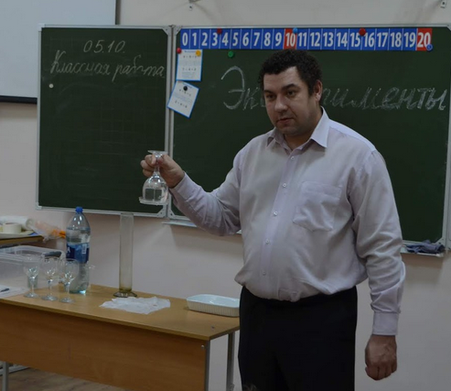
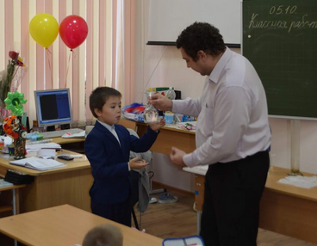
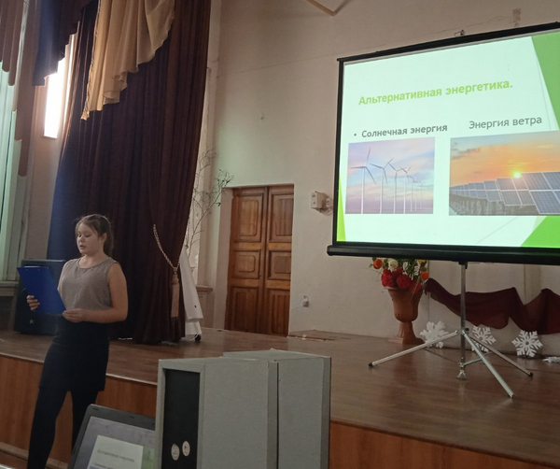
Проектная деятельность в начальной школе
Доп. Образование (кружки, секции, внеурочная деятельность)
Участие в предметных неделях
Участие в конкурсах проектов и научно-исследовательских работах

Slide 11
Проектная деятельность в основной школе
Доп. Образование (кружки, секции, внеурочная деятельность)
Участие в предметных неделях
Участие в конкурсах проектов и научно-исследовательских работах
Обязательное участие в РИКО ИП

Slide 12
Спасибо за внимание!

